Slide 1
Военно-спортивная игра «Зарничка»

Slide 2
Цель и задачи игры «Зарничка»
Цель: гражданское и патриотическое воспитание детей посредством вовлечения их в военизированную игру-соревнование «Зарничка».
Задачи:
- знакомство воспитанников с воинскими специальностями;
- воспитание у дошкольников чувства взаимовыручки и товарищеской поддержки;
- освоение навыков оказания первой медицинской помощи при травмах, ранениях;
- выработка качеств, необходимых при действиях в чрезвычайных ситуациях;
- воспитание дошкольников в духе готовности к защите Родины, формирование нравственных качеств: инициативы и самостоятельности в принятии решений, сознательной дисциплины, товарищества и дружбы, коллективизма, воли, смелости, находчивости, выносливости.

Slide 3
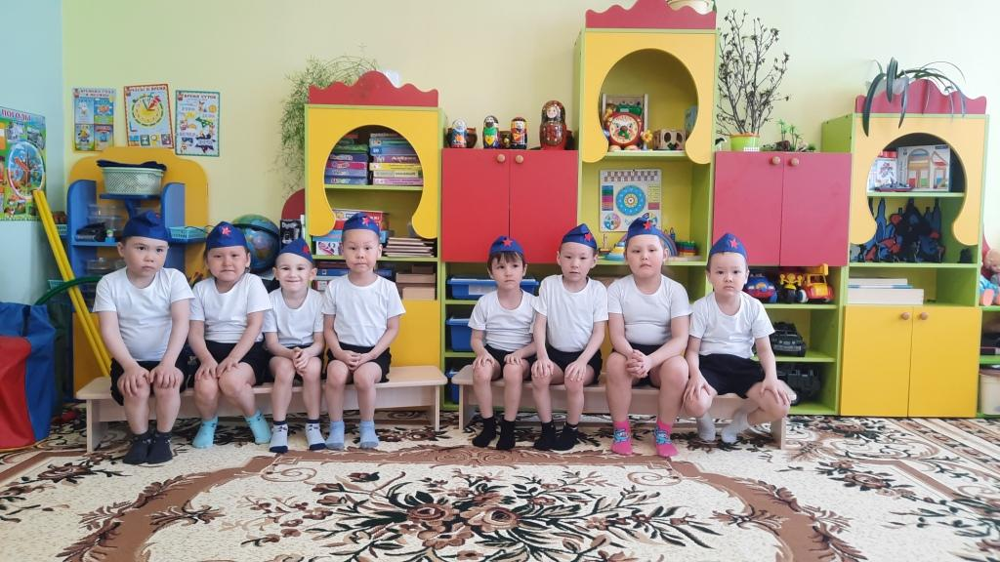
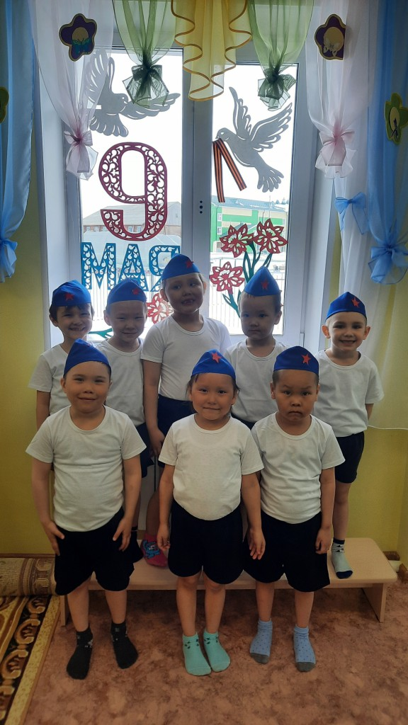
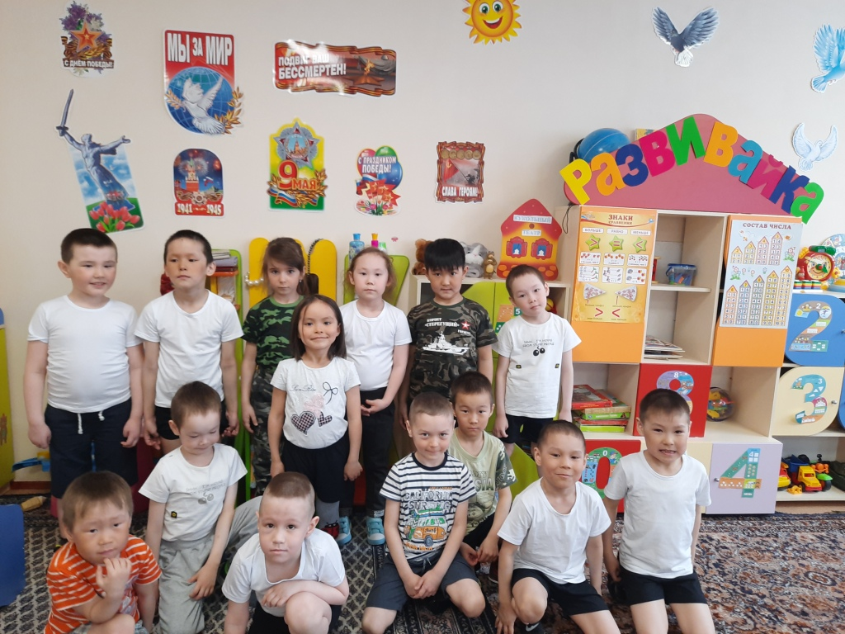

Slide 4
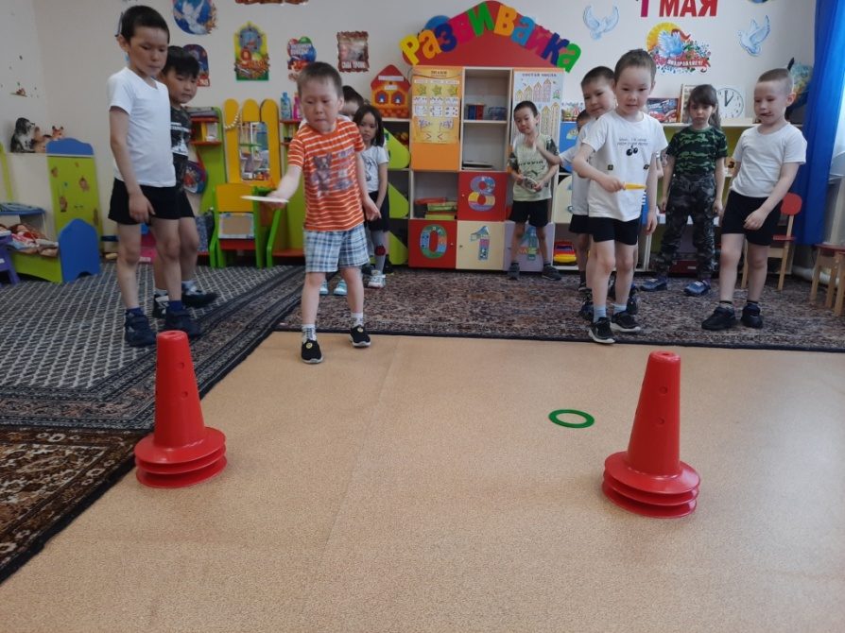
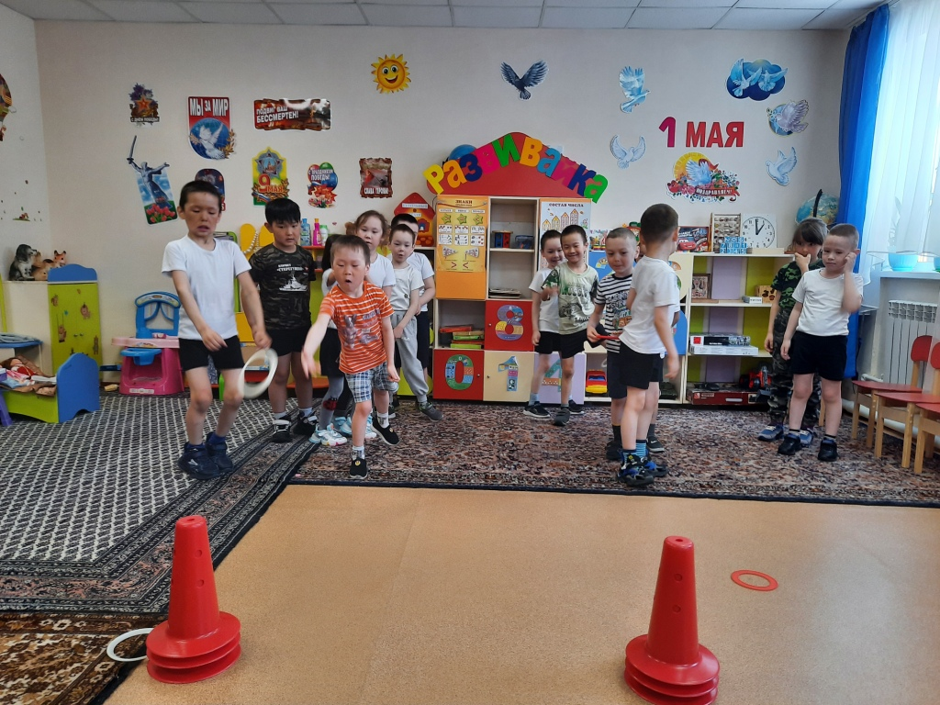
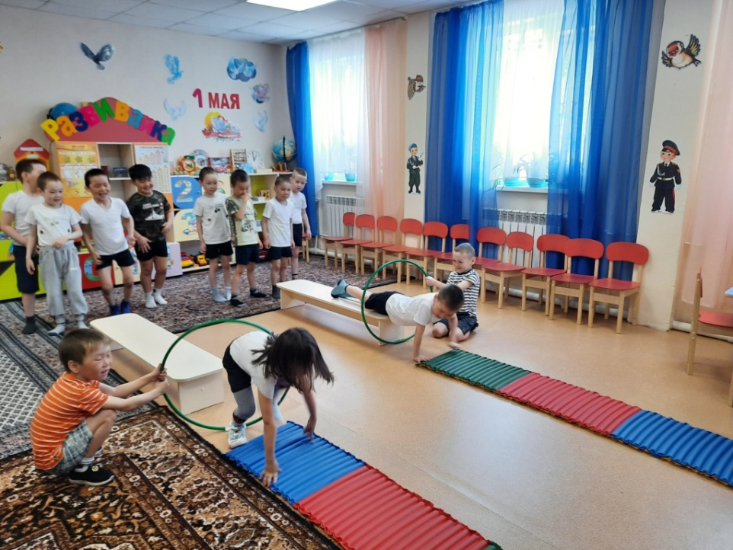

Slide 5
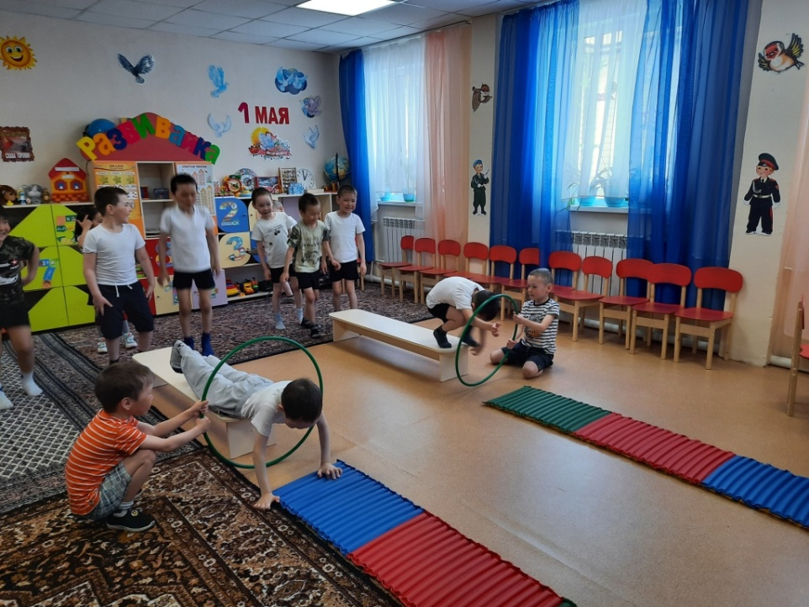
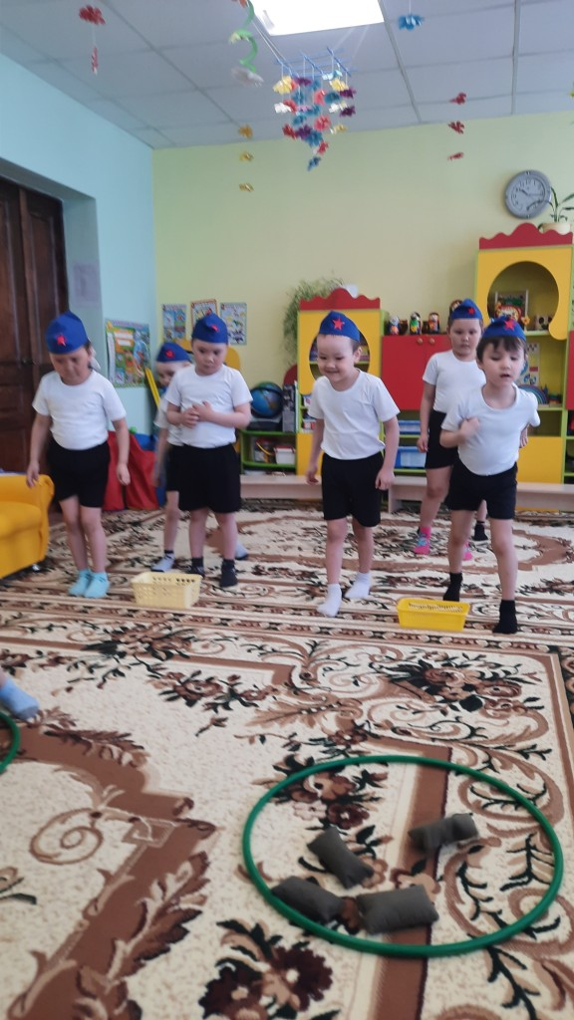
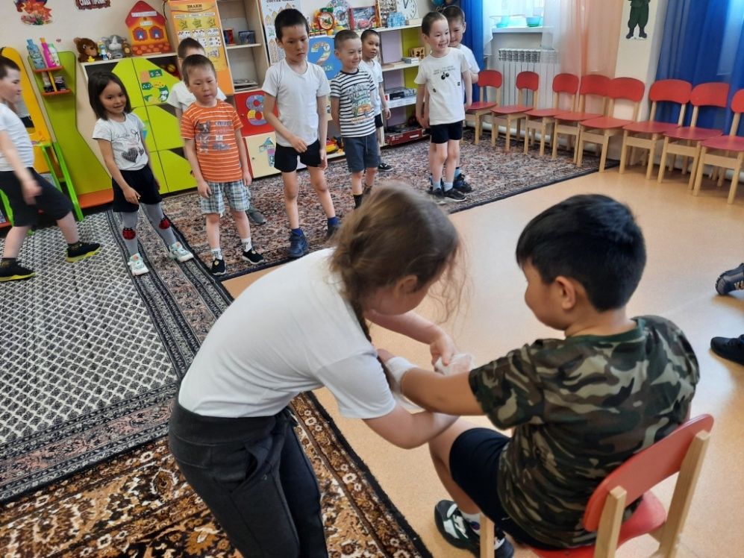

Slide 6
